Slide 1
3월 24일
이동석

Slide 2
1. 낚시왕
시뮬레이션.
https://www.acmicpc.net/problem/17143
시뮬레이션 문제

Slide 3
1~4의 반복 최대 100
1.낚시왕이 오른쪽으로 한 칸 이동한다. -> 시간 1
2.낚시왕이 있는 열에 있는 상어 중에서 땅과 제일 가까운 상어를 잡는다. 상어를 잡으면 격자판에서 잡은 상어가 사라진다. -> 최대 100
3.상어가 이동한다. 10000마리 * 이동하는데 걸리는 시간.
4. 같은 공간에 있는 상어중 큰 상어를 빼고 나머지는 죽는다. 10000 베타.
10^6 * 상어1마리 이동하는데 걸리는 시간.

Slide 4
10^6 * 상어1마리 이동하는데 걸리는 시간.
속도가 최대
1000 이라, 상어 1마리가 1000짜리 속도를 가져서, 1000칸을 있는 그대로, 한칸씩 움직인다면
10^9 시간 제한 내에 못푼다.
따라서 상어 1마리의 이동을 단축시킬 필요가 있다.

Slide 5
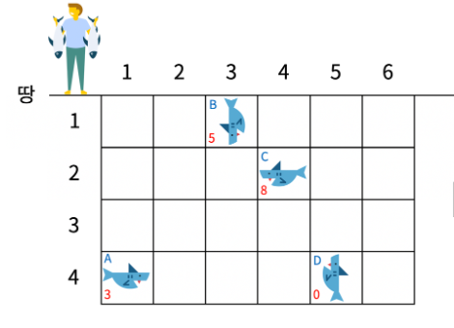
따라서 상어 1마리의 이동을 단축시킬 필요가 있다.
단축 하는 방법.
주기를 구하고, 나머지 연산을 하자.
속도가 12인 오른 쪽 상어를 보자. 중요한 것은 자기 자신의 자리로, 처음 방향으로 돌아오는 데 걸리는 시간은
10이 걸림을 알수 있다.
10 이라는 값마다 상어의 위치가 초기화 된다는 것.
12%10 = 2 로, 상어의 속도를 감소시킬 수 있다.
그리고 이 값은 2*(열의 길이-1) 임은 몇몇의 예제를 더 해보면
알 수 있음.
행으로 움직이는 상어는 2(r-1) 로 나머지 연산하면 된다.

Slide 6
2. 매칭 점수
https://programmers.co.kr/learn/courses/30/lessons/42893

Slide 7
풀이.
문제에 나온 순서대로.
1. 페이지의 url 정보를 찾고
// map 에 url , page index 가 되도록 값을 넣는다.
2. 단어를 검색한다. -> 기본 점수를 각각의 페이지에 저장.
// 단어가 완전히 일치하는 경우만 함.
3.외부 링크 수를 계산한다. 그리고 IOPSWLTP에 값을 채운다.
F(idx, 0, pages.size()) {
caculate_outlink(idx, urlmap, pages, data_vector);
}
4. 링크 점수를 계산한다. , 매칭 점수를 계산한다.
F(idx, 0, pages.size()) {
caculate_link_match_point(idx, urlmap, pages, data_vector);
}
5. 매칭 점수가 가장 큰 그 중에 가장 작은 인덱스를 반환한다.
class Page {
public:
int basic_point;
int out_link_num;
double link_point;
vector<int> iOPSWLTP; //index_of_pages_which_link_this_page
double match_point;
Page(){
this->basic_point = 0;
this->out_link_num = 0;
this->link_point = 0;
this->match_point = 0;
}
};

Slide 8
정말 단순하게 풀음.
Find를 정말 많이 씀.
카카오 풀이 해설을 보니,
단순히찾는 방법 그리고 정규표현식을 이용해서 찾는 방법이 있다고 하였다.

Slide 9
정규 표현식.
정규 표현식으로
<a href=\"https://a.com\">
위 패턴을 찾기 위해서는
<a\s+href\s*=\s*\\"https://[\w\.]*\\">
이렇게 하면 된다.

Slide 10
다음주 부터는 파이썬을 이용하여, 알고리즘 문제를 풀어보겠음.

